Slide 1



AI活用による
業務効率化のご提案
FMPJ専用 議事録自動生成ツールの開発・納品
一般社団法人 日本音楽制作者連盟 御中
2026年3月2日（月）
Soichi株式会社

Slide 2
本日のアジェンダ
01
宿題の確認と結論
板垣事務局長からのご依頼への回答
02
実演デモ
実際に動く議事録生成ツールのデモンストレーション
03
FMPJ様の課題と解決策
属人化・セキュリティリスクの解消
04
専用ツールの仕組み
UXフローと3つのメリット
05
比較：汎用AI vs 専用ツール
セキュリティ・操作性・コストの多角比較
06
費用・ロードマップ
2ヶ月開発 + 本番運用の段階的導入
07
初期導入機器のご案内
PLAUD AI ボイスレコーダーについて
08
Next Step
本日のまとめとご検討事項
Appendix：導入に関するQ&A

Slide 3

宿題の確認と結論
板垣事務局長からの宿題
「AIを活用することで業務（議事録作成、資料作成など）が何がどの程度楽になるのか、網羅的に紹介してほしい」
本日の結論
汎用AIの「使い方紹介」に留まらず、
FMPJ専用の議事録自動生成ツールを開発・納品することで、
最も確実かつ安全に業務を変革します。

Slide 4

LIVE DEMO
実際に動く議事録自動生成ツールのデモンストレーション
STEP 1
STEP 2
STEP 3
文字起こしデータ投入
対話的な話者特定
議事録＋ToDo自動生成
PLAUD等で取得した会議録音の
テキストデータをツールに貼り付け
ツールが「Speaker 1は誰？」と
質問 → スタッフが選択するだけ
FMPJフォーマットに完全準拠した
正式議事録が即座に出力
※ この場で実際のツールを操作してお見せします

Slide 5




FMPJ様の課題と解決策
議事録の工数
属人化リスク
セキュリティ懸念
毎回数時間を要する
手作業の議事録作成
特定担当者に依存し
情報がブラックボックス化
無料AIへの機密情報
投入に対する不安
▼
解決策：FMPJ専用 議事録自動生成ツール
ゼロデータ保持 ── API経由で機密情報が学習に使われない
学習コストゼロ ── 画面の指示に従うだけで誰でも同品質の結果
フォーマット完全再現 ── 過去議事録のトーンを忠実に出力
※ 直近の省庁関連プロジェクトでも、情報の属人化が原因で業務停止が発生。AIツールによる即時テキスト化・共有で回避可能です。

Slide 6



専用ツールの3つのメリット
01
完璧なセキュリティ
ゼロデータ保持
API経由の専用システムにより、入力データがAIの学習に使われるリスクを完全に排除。理事会等の機密性の高い会議でも安心して利用いただけます。
02
学習コストゼロ
属人化の排除
プロンプトの書き方を覚える必要はありません。画面の指示に従って話者を指定するだけで、誰もが同じ高品質な結果を得られます。
03
FMPJフォーマット完全再現
見慣れたトーン＆マナー
過去の正式議事録をシステムに組み込み済み。いつもの書式・文体で出力されるため、違和感なく業務に組み込めます。

Slide 7
汎用AIツール vs FMPJ専用ツール
評価軸 | 汎用AIチャット （無料版Claude/ChatGPT等） | FMPJ専用ツール （API経由開発）
セキュリティ | △ 入力データがAI学習に利用される可能性あり | ◎ ゼロデータ保持。機密会議も安心
操作性 | △ プロンプトスキルが必要。品質にばらつき | ◎ 指示に従うだけ。誰でも同一品質
出力品質 | △ フォーマット統一に毎回手動調整が必要 | ◎ FMPJフォーマットを完全再現
初期コスト | ◎ 無料〜月額数千円 | △ 30万円×2ヶ月の開発費（コンサル込み）
運用コスト | △ 人件費・手戻り工数が継続的に発生 | ◎ 月額3万円（API・保守すべて込み）
組織リスク | × 使える人が辞めると元に戻る | ◎ ツールにノウハウ蓄積。人事異動にも耐性
初期コストだけを見ると汎用AIが有利ですが、TCO（総保有コスト）で見ると専用ツールが圧倒的に優位です。

Slide 8



費用・導入ロードマップ
Phase 1
Phase 2
開発＋ブラッシュアップ
本番運用
2ヶ月間
3ヶ月目〜
デモをベースにFMPJ仕様へカスタマイズ
手動議事録から完全移行
既存の手動議事録と並行運用で精度検証
API利用料込み
隔週ミーティングで機能要望をすり合わせ
運用保守・フォーマット変更対応
チャットサポートで随時フィードバック対応
ツール開発＋運用コンサルティング込み
AIモデルアップデート対応
月額 30万円 × 2ヶ月 = 60万円
月額 3万円（すべて込み）

Slide 9
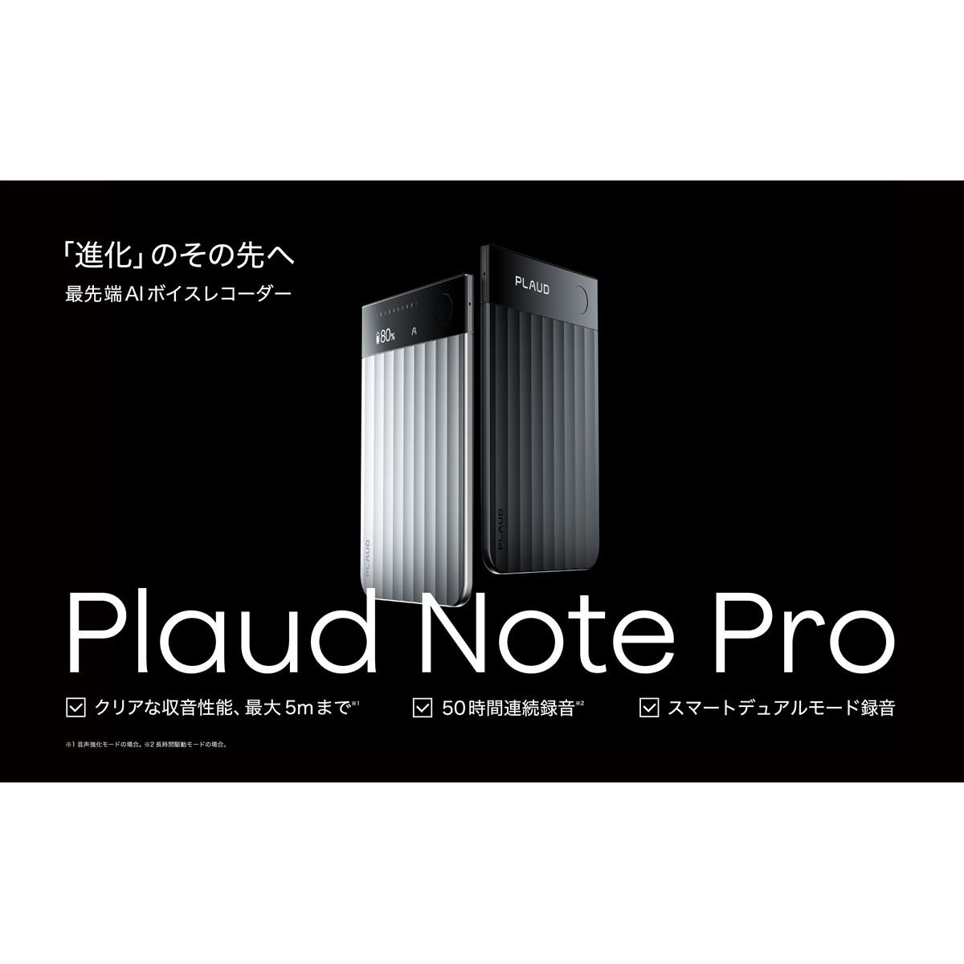
初期導入機器のご案内
AI議事録収集アプリケーション
PLAUD Note Pro
AIボイスレコーダー
端末本体
¥30,800 （税込 / 1台）
クラウド年間プラン
¥40,000 （税込 / 年）
初期費用合計（1台）
¥70,800
※ 別途初期費用として導入時にご購入いただきます

Slide 10
Next Step
1
本日のデモをご確認いただき、ツールの有効性をご判断ください
2
Phase 1（30万円×2ヶ月）の開始をご承認いただければ、即座に開発着手します
3
2ヶ月間、隔週ミーティング＋チャットサポートで伴走しながらFMPJ仕様に磨き上げます
Soichi株式会社 ｜ ai-advisory.soichi.tokyo

Slide 11
Appendix
導入に関するQ&A
想定されるご質問と回答

Slide 12
Q1
費用対効果は具体的にどう測ればいいのか？
A
最もわかりやすい指標は「議事録作成にかかる人件費の削減時間」です。
例えば、現在1回の理事会議事録に担当者が3〜4時間かけていらっしゃるとすれば、ツール導入後は確認・修正を含めて30分〜1時間程度に短縮できます。月に複数回の会議があれば、年間で相当な工数が浮きます。
仮に月10時間の工数が8割削減されれば、月額3万円の利用料はほぼ人件費削減だけでペイします。開発期間の60万円も、年間の工数削減効果で1年以内に十分回収可能です。

Slide 13
Q2
AIが間違った議事録を出したらどうするのか？
理事会の記録に誤りは許されない。
A
おっしゃる通りです。ですので、このツールは「完成版を自動で配信する」設計にはしません。
必ず「ドラフト生成 → 担当者が確認・修正 → 確定」というワークフローを組みます。AIの役割は「80〜90%の精度の下書きを瞬時に作ること」であり、最終責任は常に人間が持ちます。
現状ゼロから手作業で書いている工程を「AIの下書きをチェックする工程」に置き換えることで、品質を保ちながら大幅に時間を短縮します。

Slide 14
Q3
メンテナンスは誰がやるのか？
忙しくなったら放置されないか？
A
月額3万円の保守契約に、以下がすべて含まれます。
・AIモデルのアップデート対応
・フォーマット変更への反映
・不具合発生時の対応
また、ツールの設計思想として「可能な限りシンプルな構成」にすることで、仮に将来的に別の技術者に引き継ぐ場合でも対応可能な透明性を確保します。ブラックボックスにはしません。

Slide 15
Q4
うちのスタッフはITに強くない。
本当に使いこなせるのか？
A
まさにそこが専用ツールの最大の価値です。
汎用AIチャットの場合、スタッフにプロンプトの書き方を教育する必要がありますが、専用ツールは「文字起こしデータを貼り付ける」「画面の質問に答える」の2アクションだけで完結します。
実際の導入時には、FMPJ様の実際の会議データを使ったハンズオン研修も実施しますので、その場で全員が使えるようになります。

Slide 16
Q5
セキュリティは本当に大丈夫なのか？
理事の発言内容は極めてセンシティブだ。
A
最も重要なご懸念だと認識しています。
本ツールはAnthropicのAPI（Claude）を利用しますが、API経由のデータはモデルの学習には一切使用されないことが利用規約で明文化されています。
さらに、ツール側でも処理完了後にデータを保持しない「ゼロデータ保持」の設計にします。無料チャットツールとは根本的にセキュリティレベルが異なる点を、技術的な根拠をもってご説明できます。

Slide 17
Q6
なぜ2ヶ月もかかるのか？
デモがあるならすぐ使えるのでは？
A
デモはあくまで汎用的な議事録生成の仕組みをお見せするものです。
FMPJ様の正式なフォーマット、用語、会議の進行スタイル、理事会と各委員会での議事録の粒度の違い──こうした「FMPJ固有の文脈」をツールに正確に反映するには、実際の会議データで繰り返しチューニングする工程が不可欠です。
2ヶ月間の並行運用で、手動議事録とツール出力を比較しながらズレを潰していくことで、3ヶ月目から安心して本番移行できる品質を担保します。

